Slide 1

TEMA: recursos educativos ( definición, tipo, ventajas, selección)
ASIGNATURA: didáctica en el uso de recursos informáticos
DOCENTE: RUSSELL COTRINA
MALPARTIDA
INTEGRANTES:
Pretel Murga Diana
Jaimes Carmona Danny
Flores Agama Madevelia
Valverde Saavedra Franklin

Slide 2
recursos educativos
Definición:
Un recurso es algo resulta útil para lograr un objetivo que , hace una referencia a la formación, la capacitación, la instrucción o la enseñanza los encontramos de diferentes usos, como utilidad de materiales, herramientas para lograr con satisfacción educativa, y los estudiantes con su formación estos recursos aportan información . Puertas hacia el conocimiento.

Slide 3
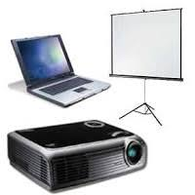
TIPOS
Materiales Auditivos: voz, grabación.
Materiales De Imagen Fija: cuerpos opacos, proyector de diapositiva, fotografías, transparencias, retroproyector, pantalla.

Slide 4
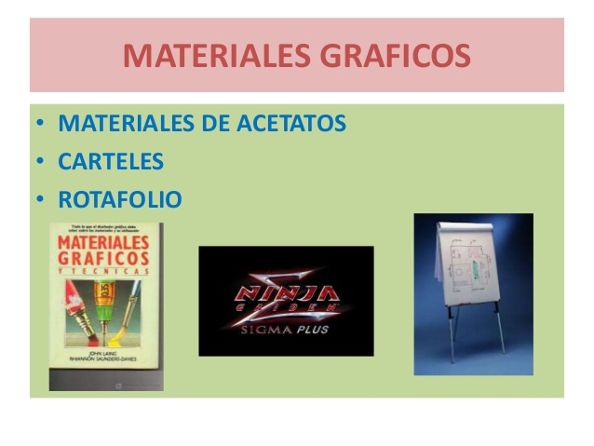

Materiales Impresos: libros, Folletos, revistas, trípticos

Slide 5

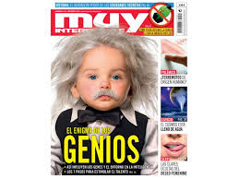
Materiales Impresos: libros, Folletos, revistas, trípticos

Slide 6
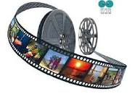
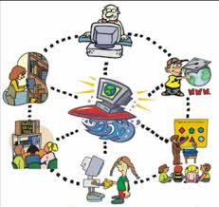
MATERIALES MIXTOS:
Películas. Imágenes o dibujos consecutivos de objetos en movimiento que se proyectan, especialmente en una pantalla o proyector

Slide 7

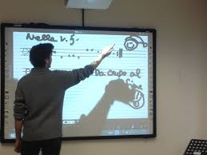
MATERIALES TIC: programas informáticos (Software), ordenador. (Hardware), incluyendo la pizarra digital.

Slide 8
VENTAJAS: RECURSOS EDUCATIVOS
Son útiles para relacionar la carga de trabajo tanto de docentes como de estudiantes.
Disminuye el tiempo que debe dedicarse para que los alumnos aprendan los temas, porque se trabaja con sus contenidos de manera mas directa.
Contribuye a maximizar la motivación en los estudiantes.

Slide 9
SELECCIÓN DE RECURSOS DIDÁCTICOS
DESCRIPCIÓN:
Objetivos: perseguidos, ya que toda selección de medios y estrategias de enseñanza debe realizarse en función de éstos. Dependiendo de lo que pretendamos.
Contenidos: que se desean transmitir, según sea la naturaleza de los contenidos, serán más factibles de poder ser transmitidos por unos u otros medios.
Medios: de los que disponemos en nuestro centro o entidad, (los recursos son muchos y variados, por lo que puede que algunos no estén a nuestro alcance.
Características y necesidades: de los alumnos, nivel sociocultural, edad, nivel de conocimientos, etc.
Adaptación al contexto: en el que se va a introducir
Se deben seleccionar y utilizar medios que faciliten la síntesis del contenido, la comprensión y asimilación de lo que se quiere decir.

